Slide 1
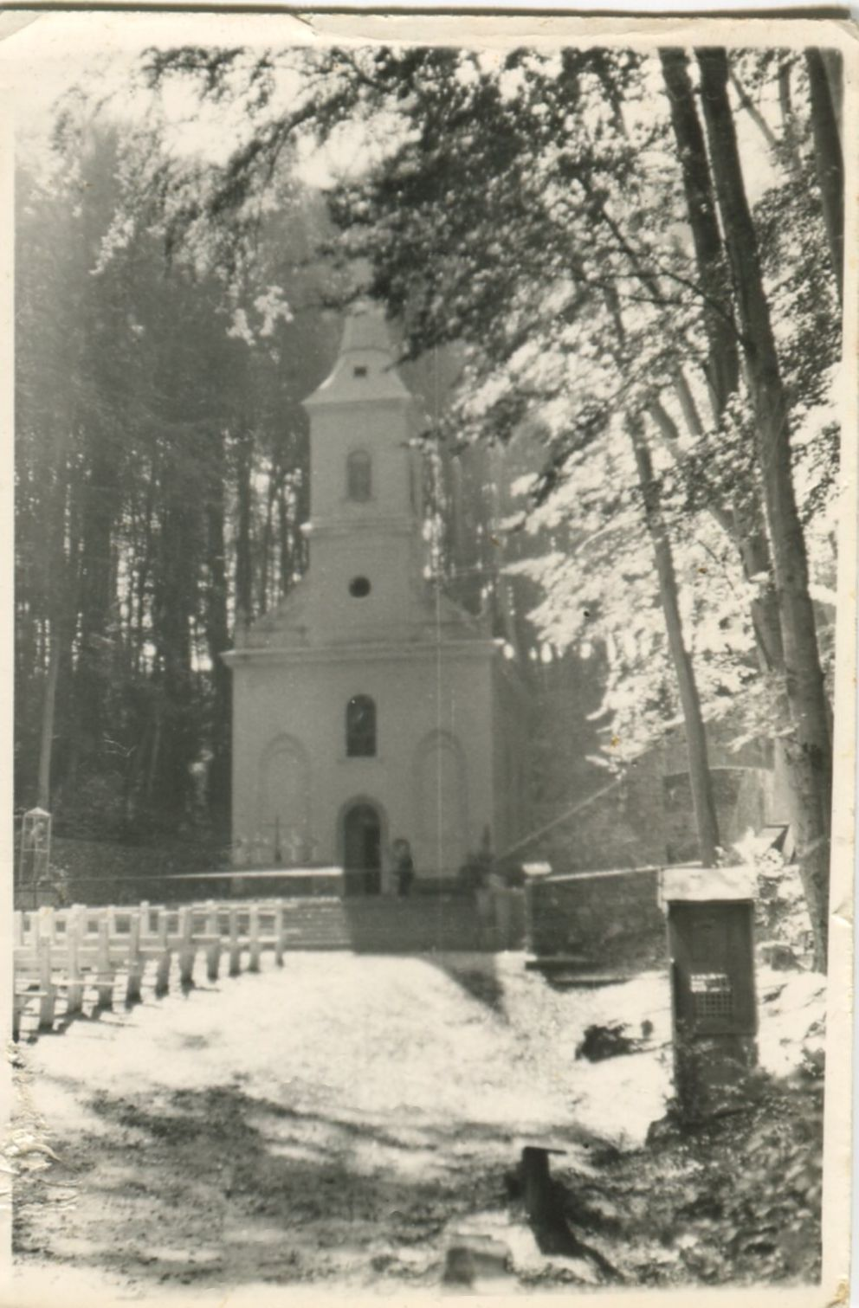
Ciprián csatkai évei, Csatka az 1950-es években

Slide 2
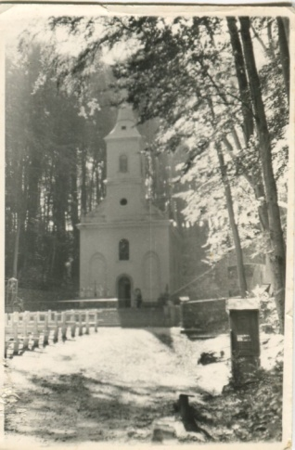
A csatkai évekről
Ciprián csatkai évei a szolgálat és a kemény munka jegyében teltek. A szigorú szerzet után biztosan könnyűnek tűntek neki ezek az évek, pedig pillanatra sem volt könnyű élete Csatkán sem. Tulajdonképpen száműzetés volt ez miután a szerzetet feloszlatták. Először Csorbáéknál bujkált egy ideig, míg föl nem jelentette egy buzgó szomszéd (ld. a Gyöngéd vizit című Csorba verset: https://csorbagyozo.hu/node/925). Némi sztalinvárosi munka után utána került Csatkára, ahol a már emlegetett egykori rendfőnöke, Pius atya támasza, segédlelkésze volt. Erről az időszakról mindent elmondanak Ciprián korábban ismertetett levelei, pl. itt: https://csorbagyozo.hu/p/11434
Az itt eltöltött idő a kegyhelytemplom felújításával, tatarozásának kemény munkájával telt.
2/02/005-Ciprian-level-osszevont.pdf

Slide 3
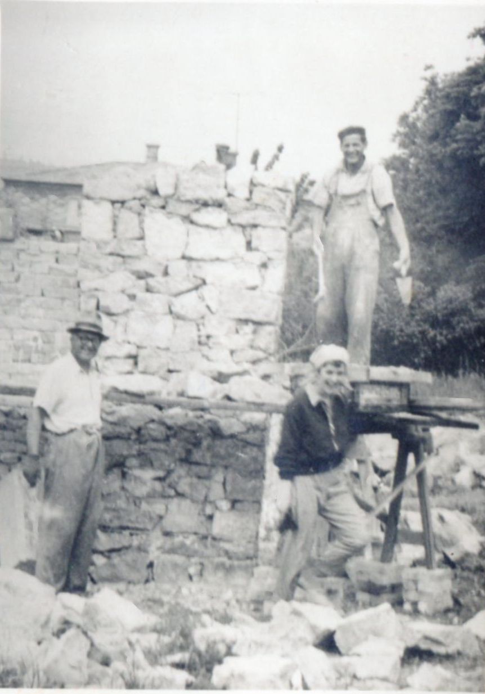
Az építőmester

Slide 4
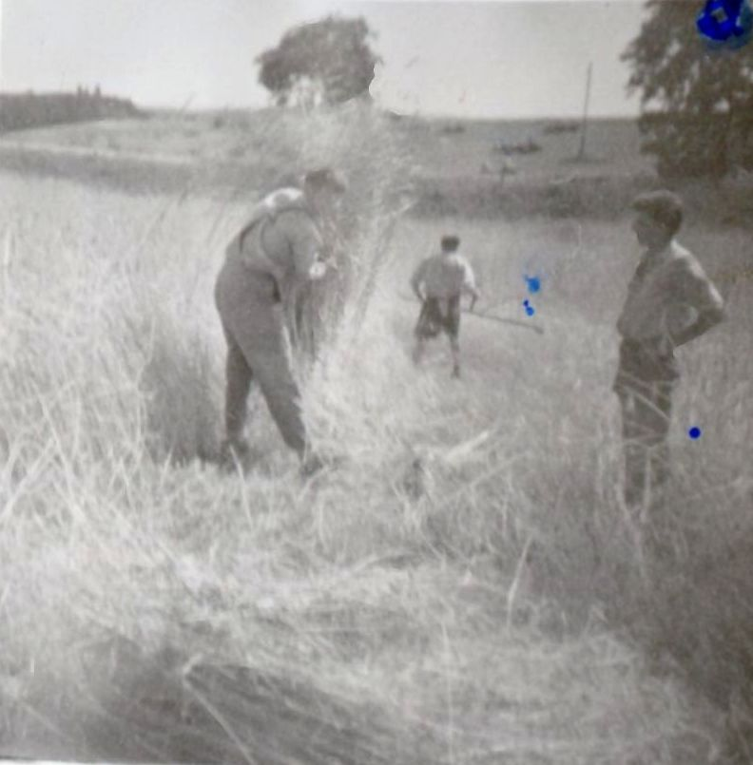
Aratás

Slide 5
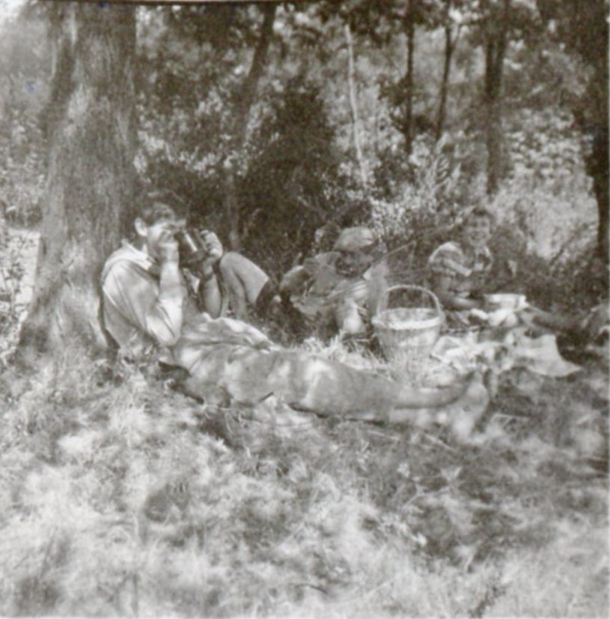
Pihenőben

Slide 6
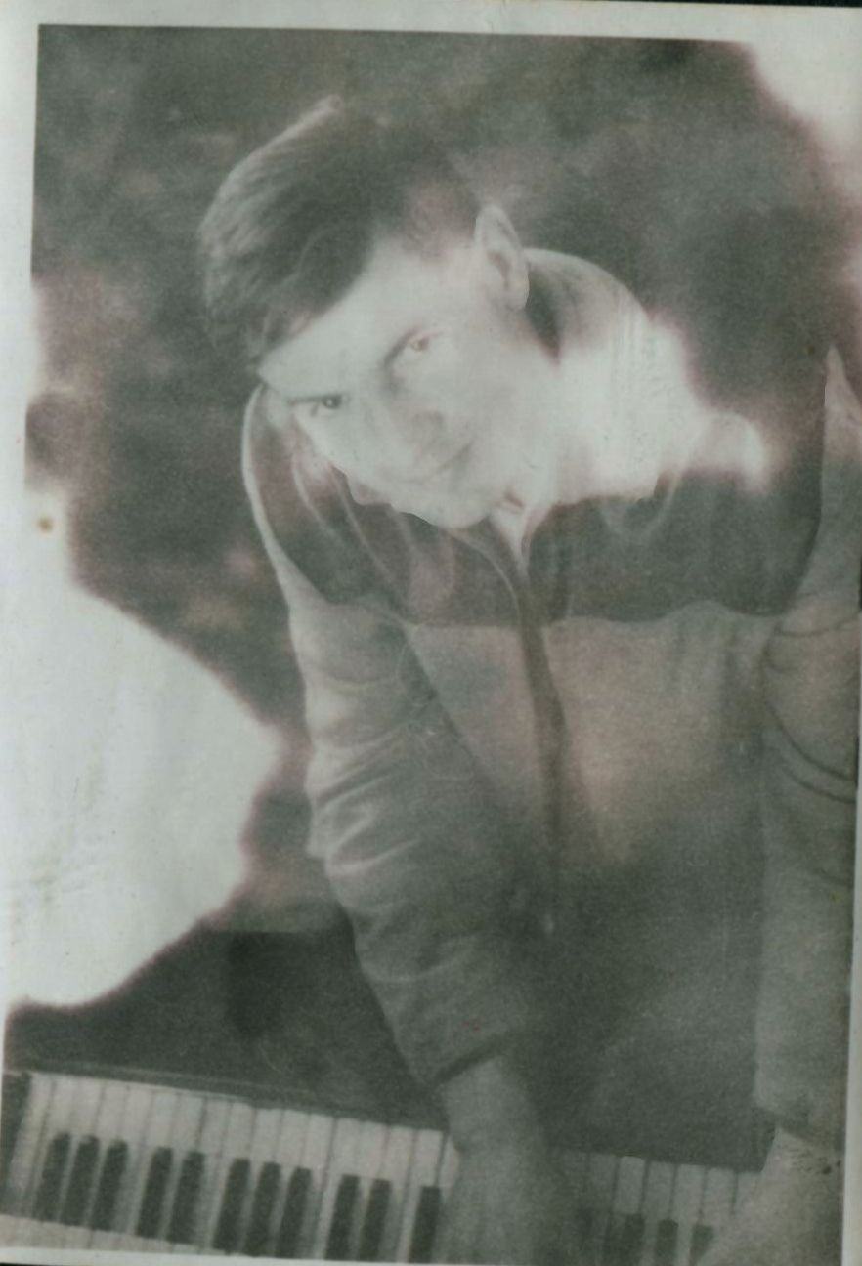
A harmóniumnál

Slide 7
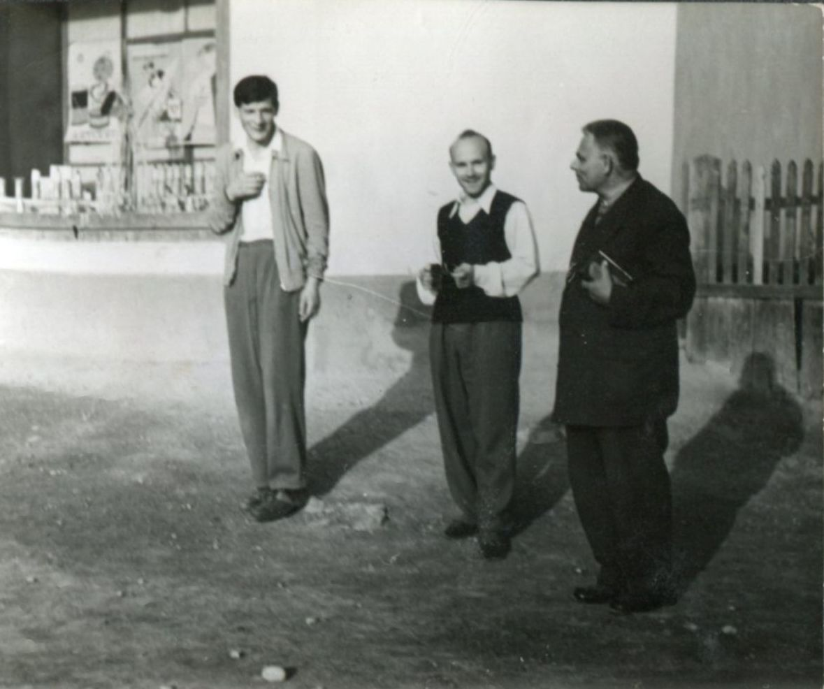
Barátokkal 1

Slide 8
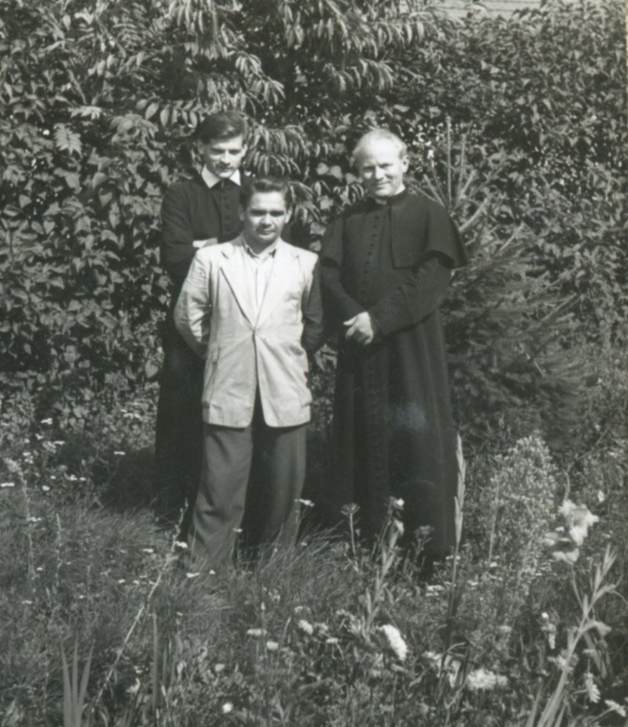
Barátokkal 2

Slide 9
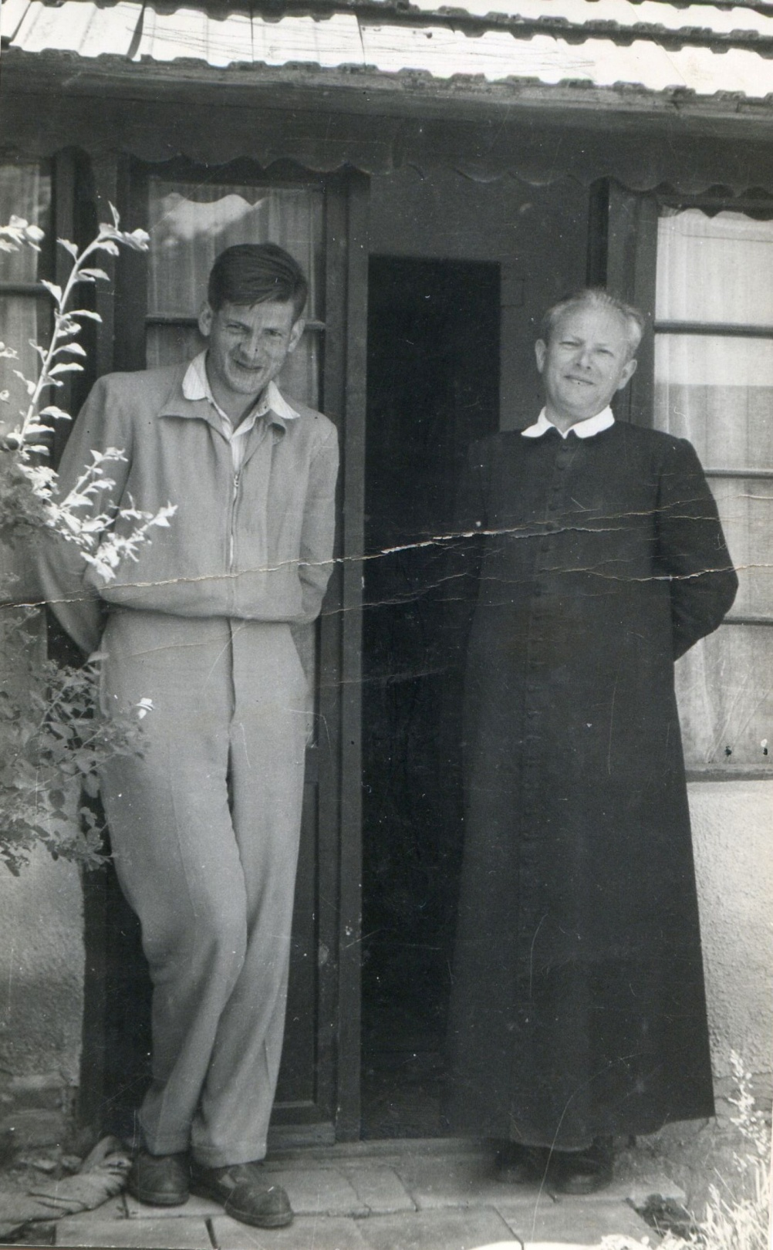
da
Ismeretlennel (lehet Pius atya)

Slide 10
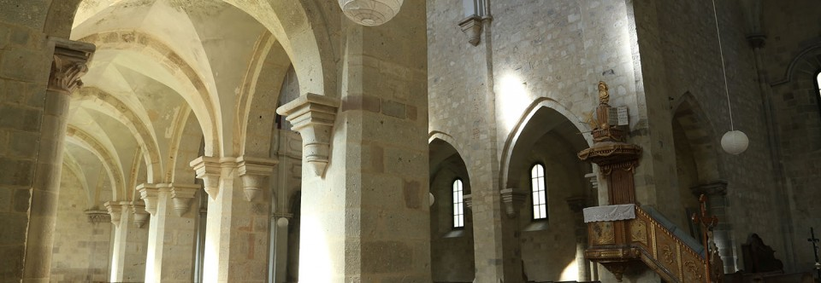
Bélapátfalvi kirándulás Pius atya ezüstmiséjére

Slide 11
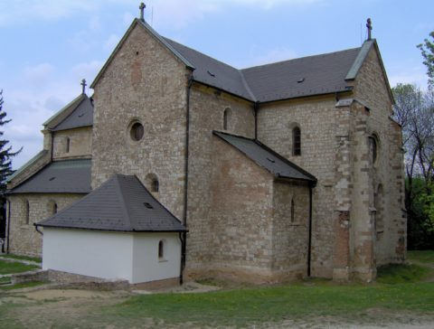
Bélapátfalvi kirándulás Pius atya ezüstmiséjére

Slide 12
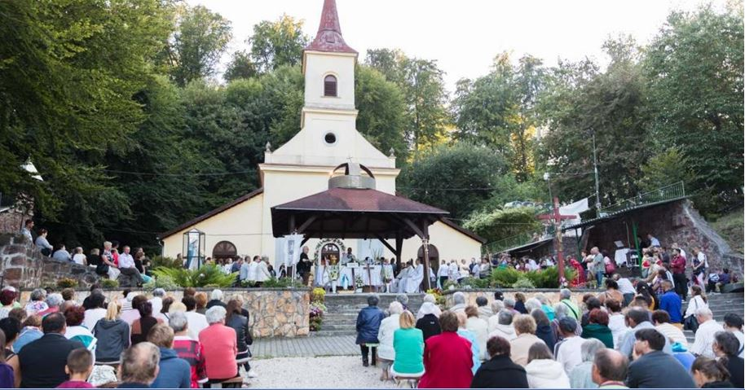
Csatka ma
Csatka régen

Slide 13
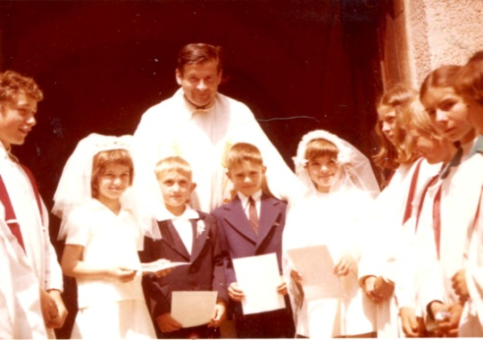
Somogyhárságy, templomi képek
Ciprián a csatkai évek után Miháldon és Gamáson is volt segédkáplán, káplán míg aztán Somogyhárságyra került és ott is szolgált haláláig, végül mint esperes plébános.
A miháldi és a gamási évekről sajnos nincsen képem.
A somogyhárságyi képeket két részletben mutatom be. Most először a templomi képek következnek. A hárságyi életképeket egy következő bemutatóban teszem közzé.
A képek előtt dokumentumokat mutatok be arról, hogyan került Somogyba a kedves rokon és ott miféle ügyei voltak.

Slide 14
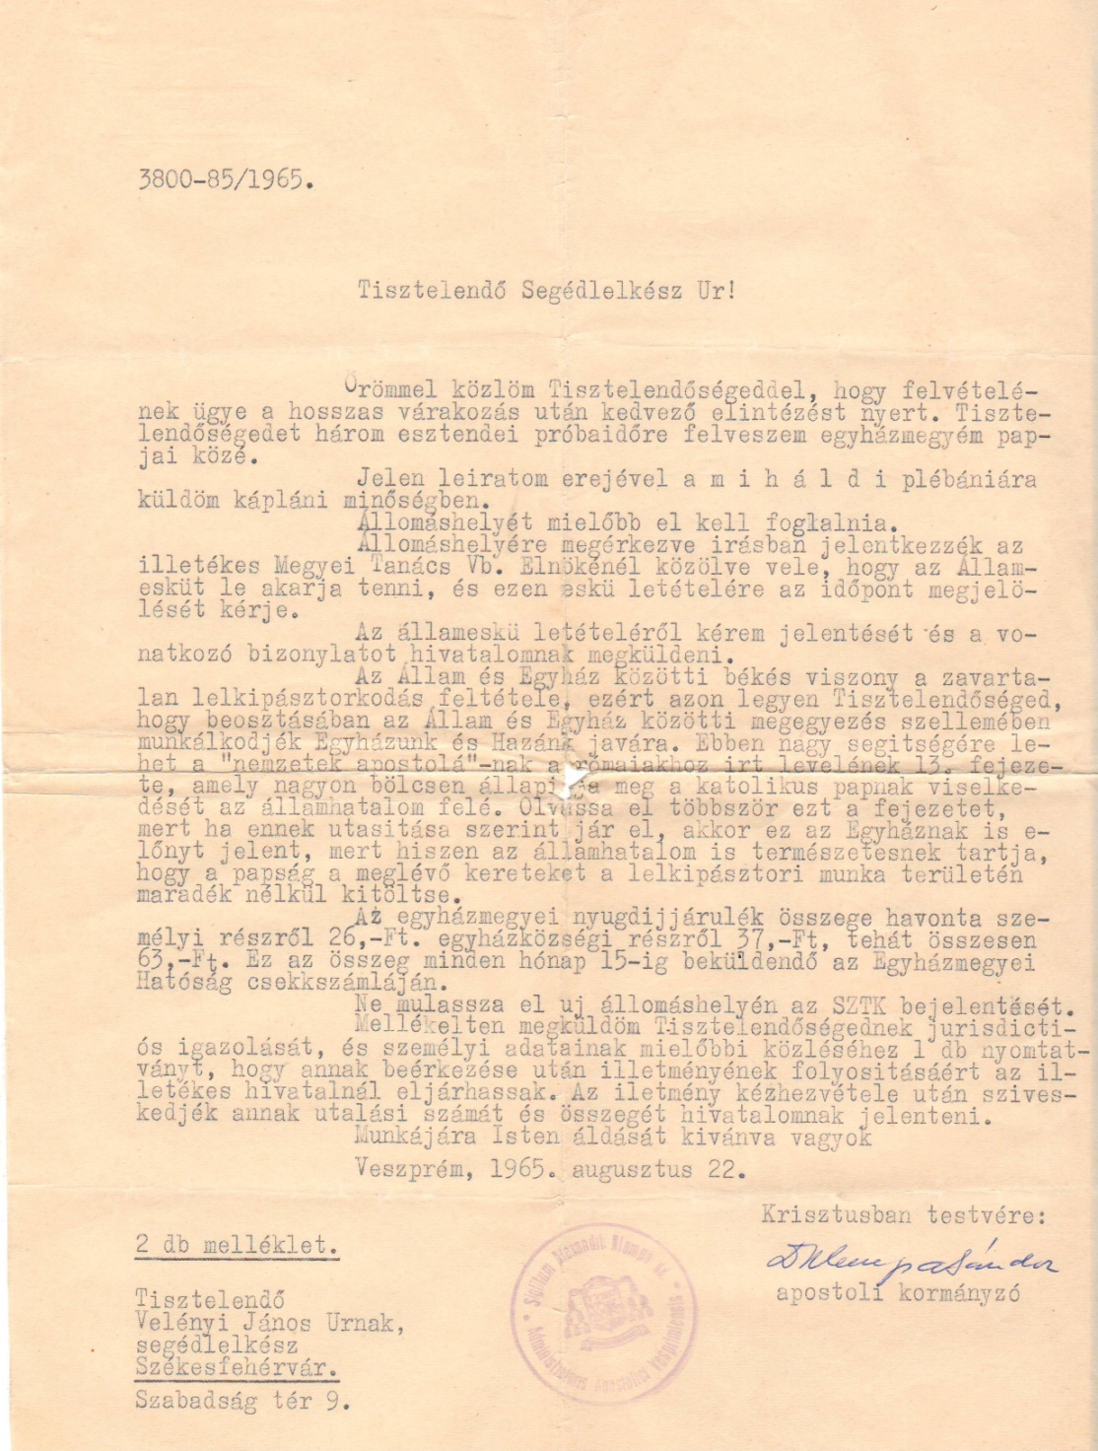
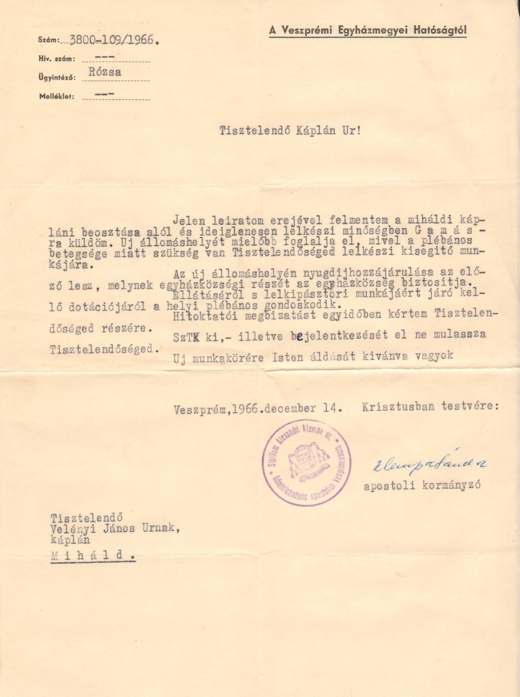
Ciprián Miháld, Gamás

Slide 15
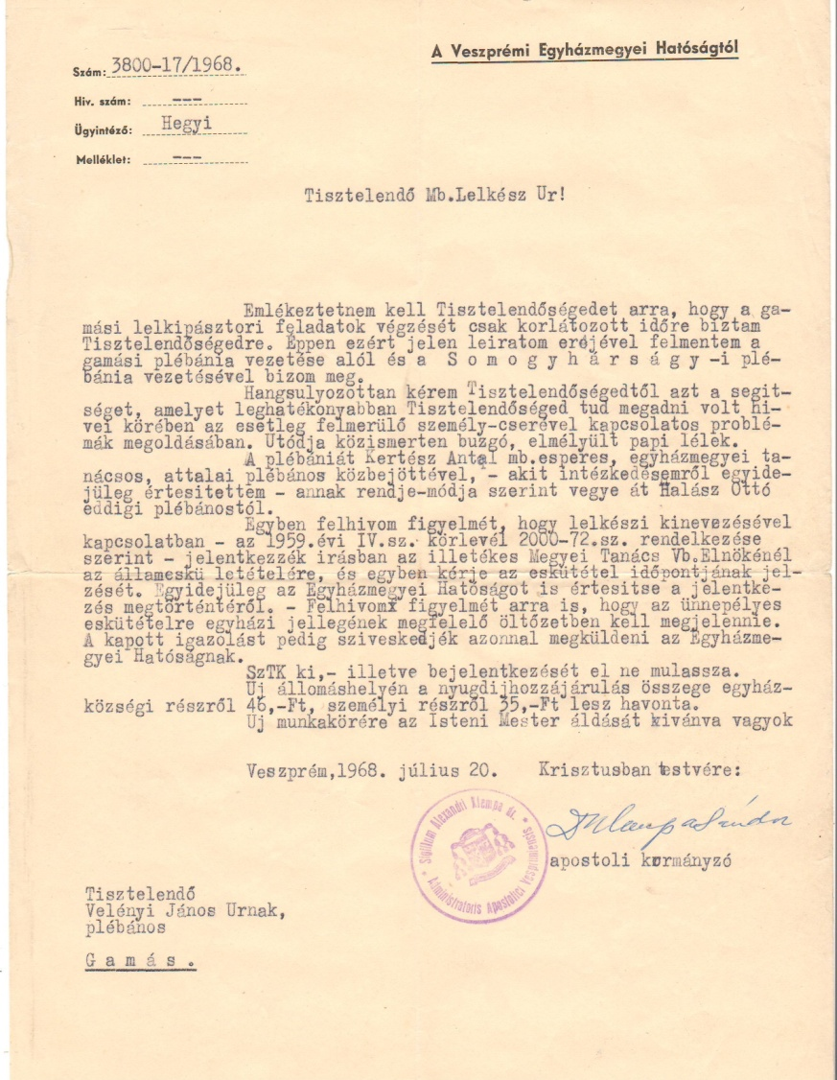
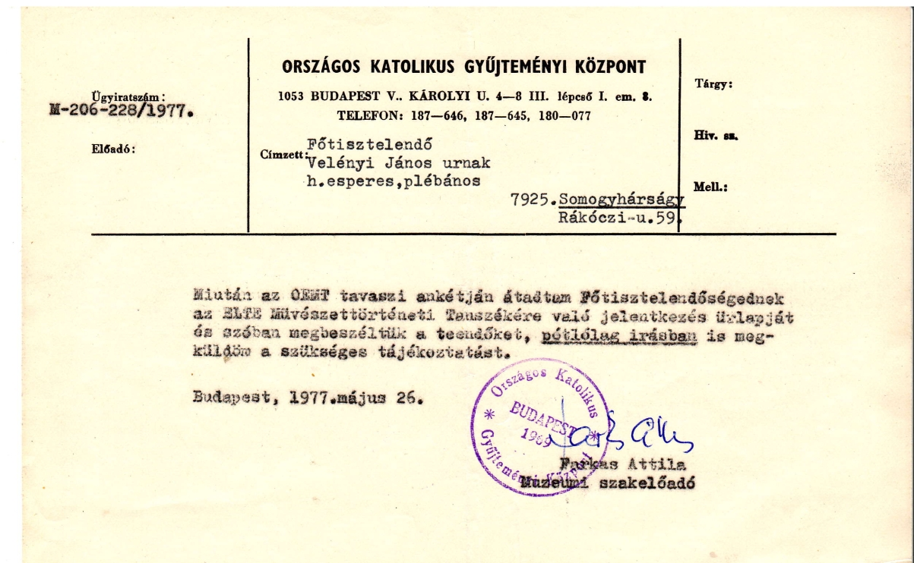
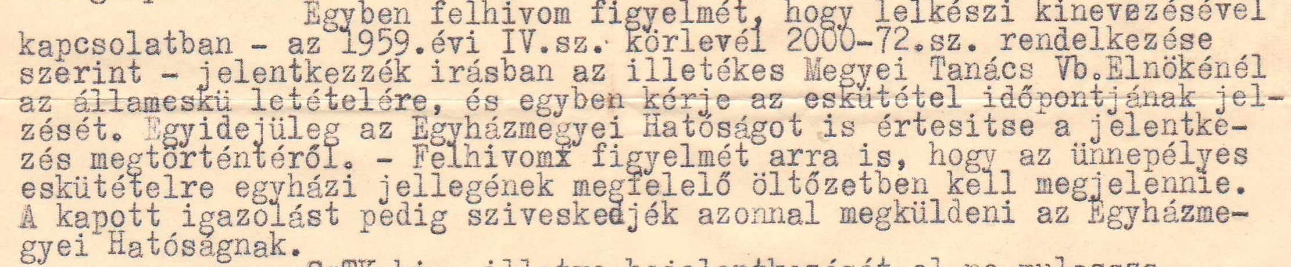
Somogyhárságyi kinevezés, alul egy jellemző részlete + ELTE felvételi tájékoztató

Slide 16
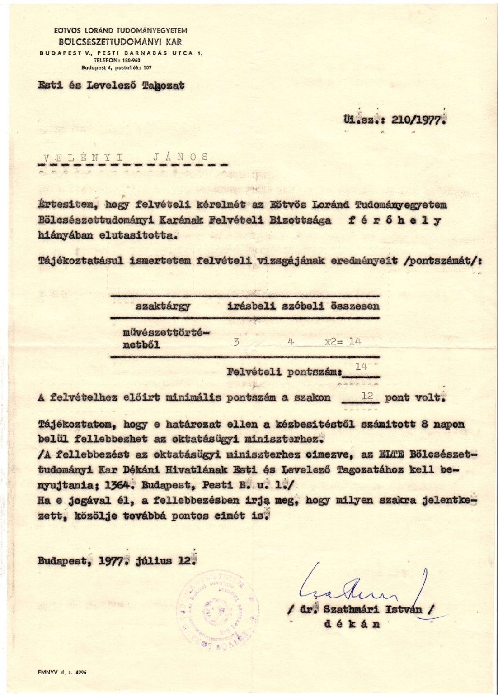
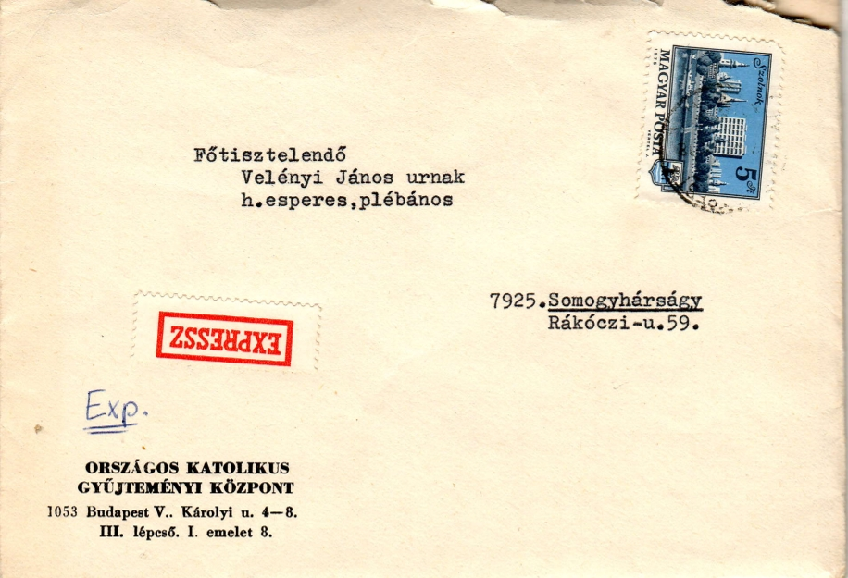
Előző értesítő borítékja, ELTE, fölvétel elutasítása

Slide 17
Ciprián a tervező és kivitelező
Azt már láttuk a dokumentumokból, hogy Cipriánt a művészettörténet is érdekelte, azt is tudjuk, hogy ügyes asztalos volt, aki édesapja mesterségét is továbbvitte. A sikertelen fölvételi (helyhiány miatt elutasítva!) előtt és után is gyakorolta mindkét tevékenységét. Épített és felújított templomokat, műhelyében készített szembemiséző oltárokat, papi és ministráns székeket, sőt azokat maga szállította el Trabantján a megrendelő plébániára. Ahol aztán, amint sokszor nevetve mesélte, általában vatikáni valutával fizették meg a munkáját. (Fiatalabbaknak írom, a vatikáni valuta = Isten fizesse meg.)
A következő oldalon a sáskai műemlék templom Ciprián által elképzelt felújításának tervét (Paskai László püspök jóváhagyásával) és a somogy-hárságyi templom belső képét mutatom be. A hárságyi templombelső és szentély teljes átalakítása után (a régi barokkos „háttal miséző” oltár lebontása), a saját maga tervezte és készítette feszülettel „díszítette” a megnövekedett teret. A későbbi képeken még többször feltűnő szembemiséző oltárt és székeket is maga tervezte és készítette. Hasonlók voltak azok is, amelyeket más templomoknak „gyártott”. Műhelyében kora hajnaltól késő estig folyt a munka. A parókia előtt hajnalban a tsz-istállóba menő falusiak sokszor mondták neki: „Plébános úr, magát nem lehet megelőzni a felkeléssel.” Megvolt a gyakorlata a koránkelésben: a szerzetben hajnali négykor már imára gyülekeztek a fráterek.

Slide 18

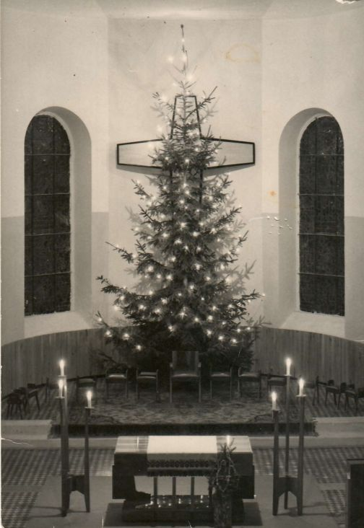
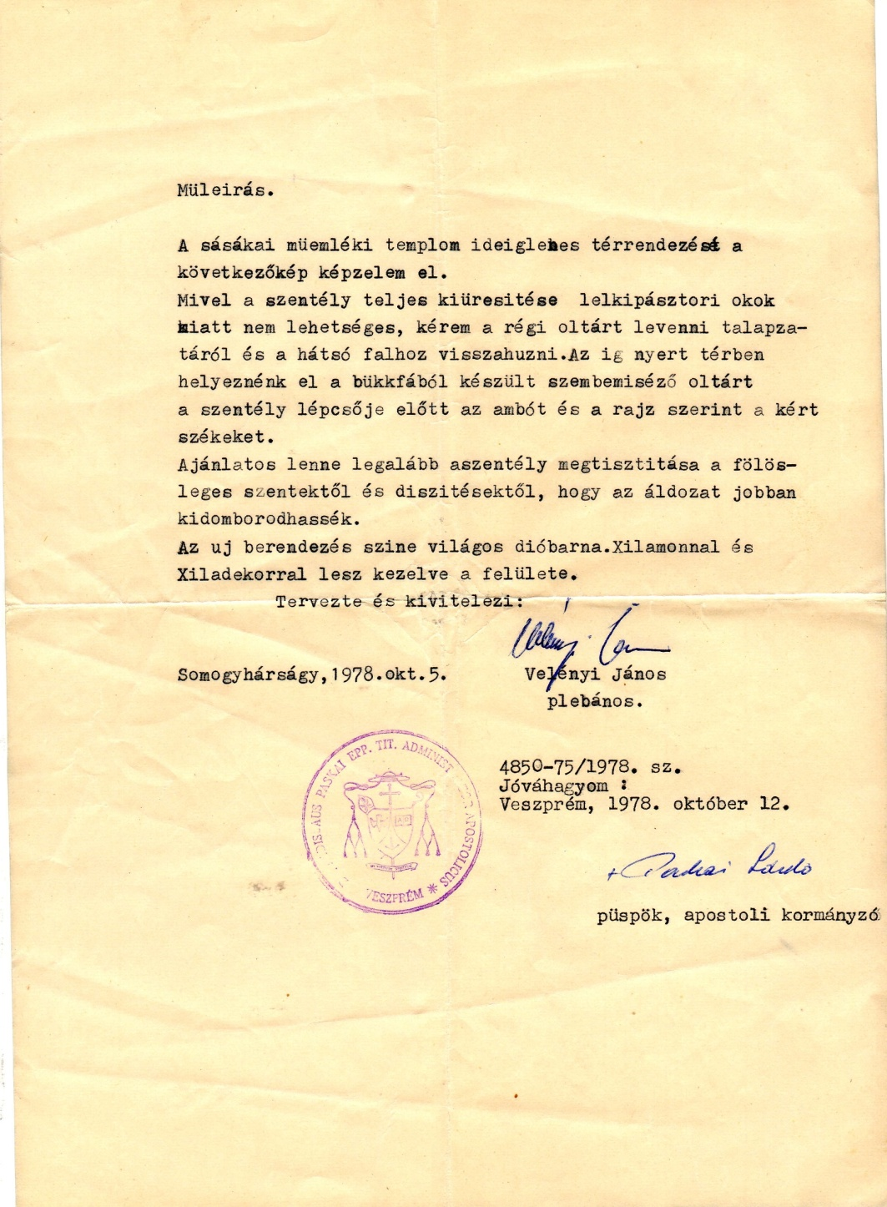
A somogyhárságyi. maga tervezte templombelső és a sáskai műemléki templom felújítási terve.

Slide 19
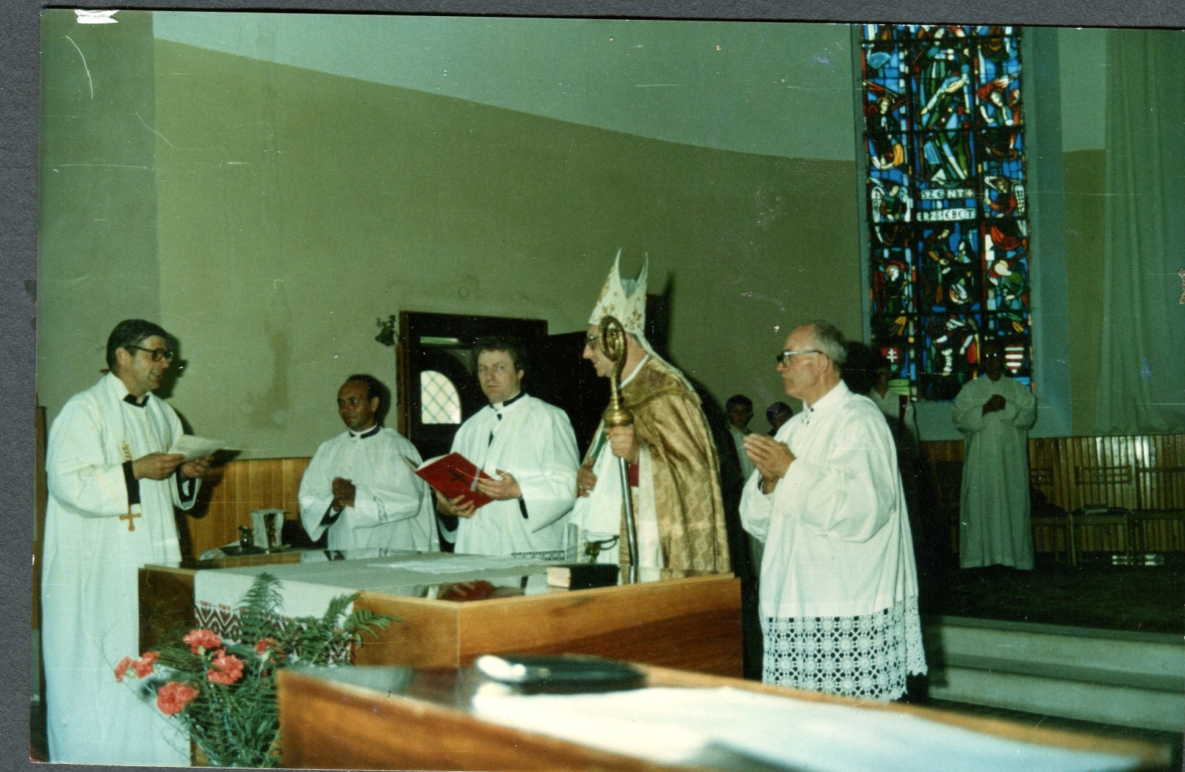
Az új templombelső felszentelője Paskai László püspök. Hátul a még letakart kereszt látszik.

Slide 20
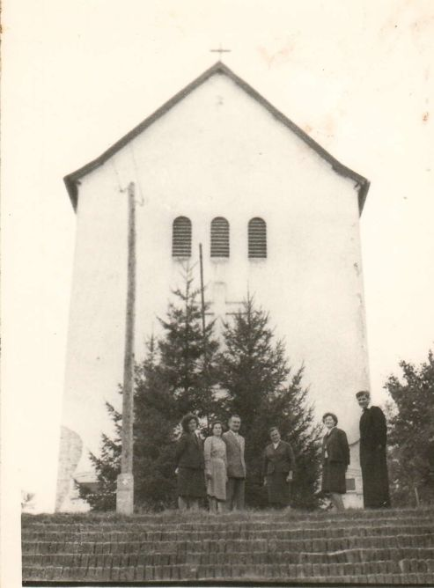
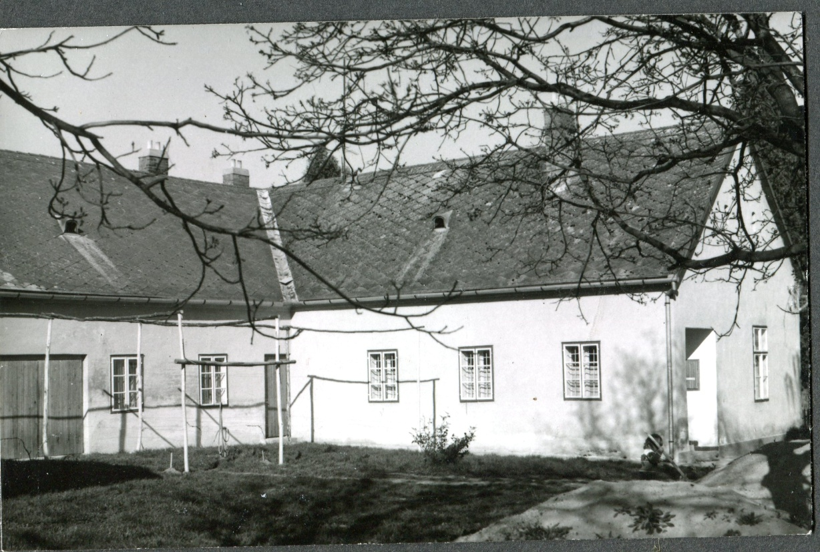
Somogyhárságy templom külső képe és a parókia udvar felőli képe. Mindkettőt Ciprián újította fel kívül-belül. A parókia baloldali szárnyában volt a műhely.

Slide 21
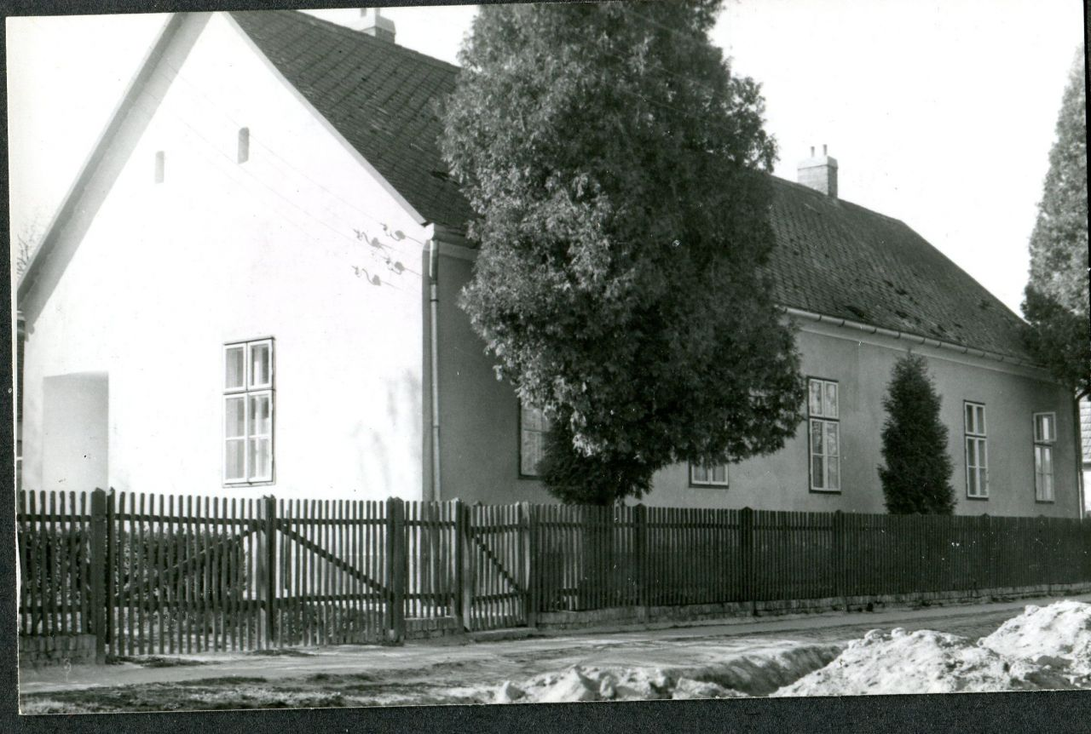
A parókia képe az utcafront felől

Slide 22
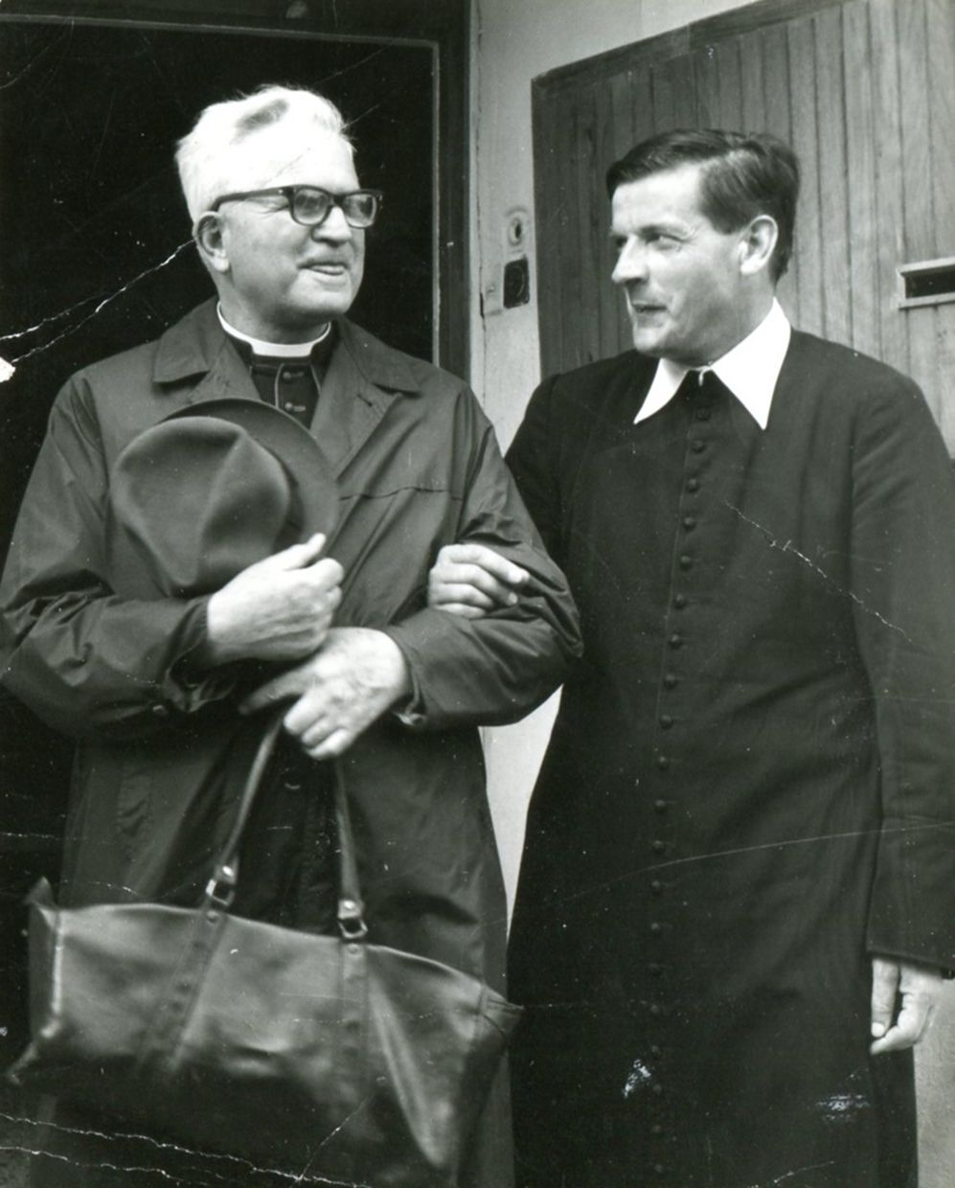
Ciprián a parókia bejárata előtt ismeretlennel, jellegzetes Ciprián-mosollyal

Slide 23
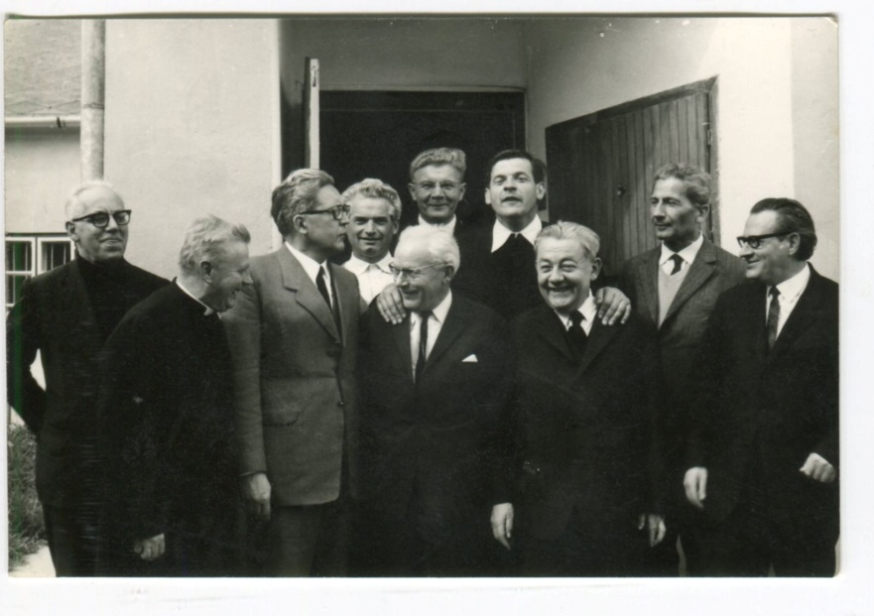
Szerette a vendégeket. Fogadás a parókia bejáratánál. Jobbról a harmadik Horvát Adolf Olivér botanikus, ciszterci szerzetes, katolikus pap, Ciprián egykori tanára a Ciszterci Nagy Lajos Gimnáziumban.

Slide 24
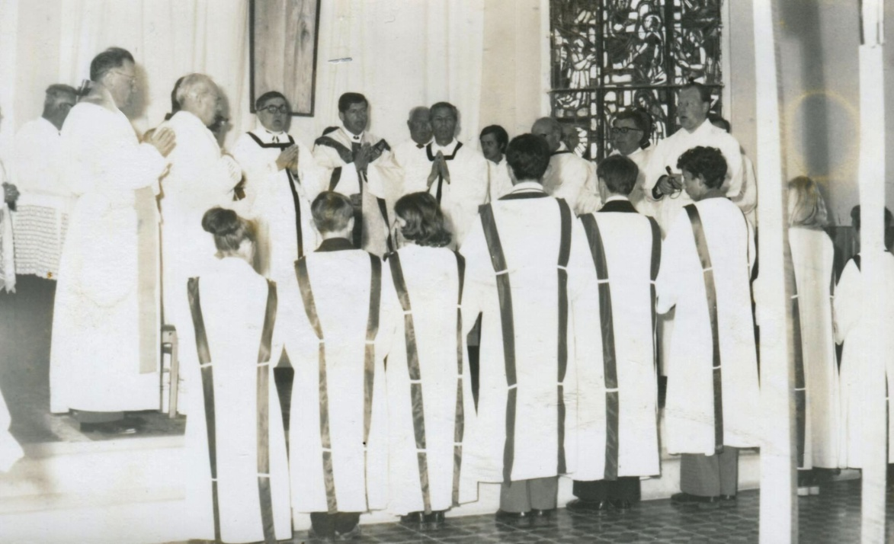
Koncelebrált mise

Slide 25
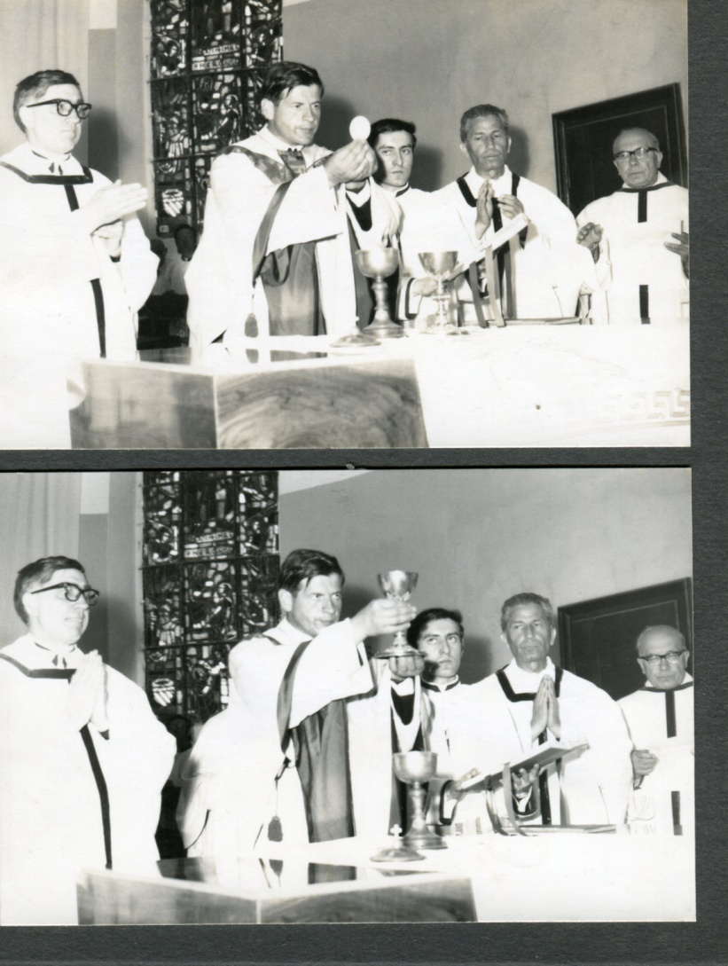
A kenyér megszentelése után Krisztus testét, a bor megszentelése után Krisztus vérét emeli magasba, felmutatja a pap, hogy a hívek láthassák.

Slide 26
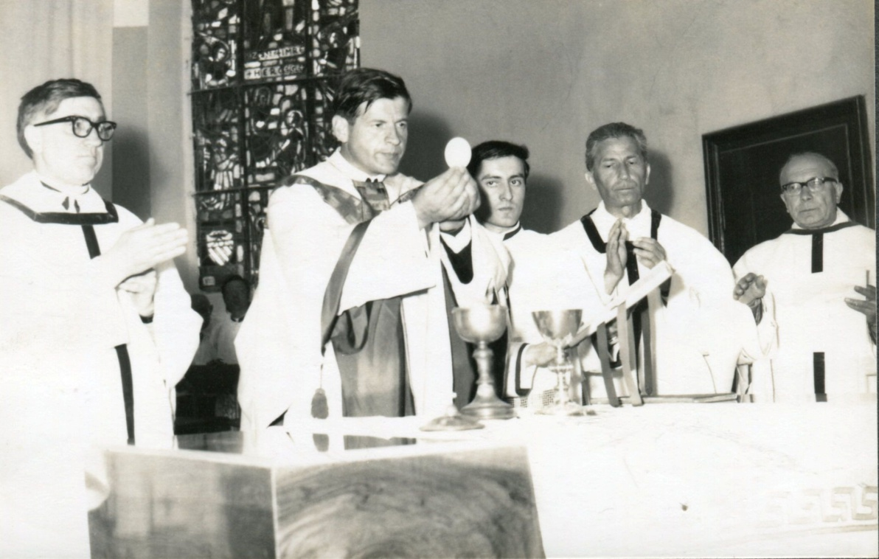
Úrfelmutatás. A kenyér megszentelése után Krisztus testét, a bor megszentelése után Krisztus vérét emeli magasba, felmutatja a pap, hogy a hívek láthassák.

Slide 27
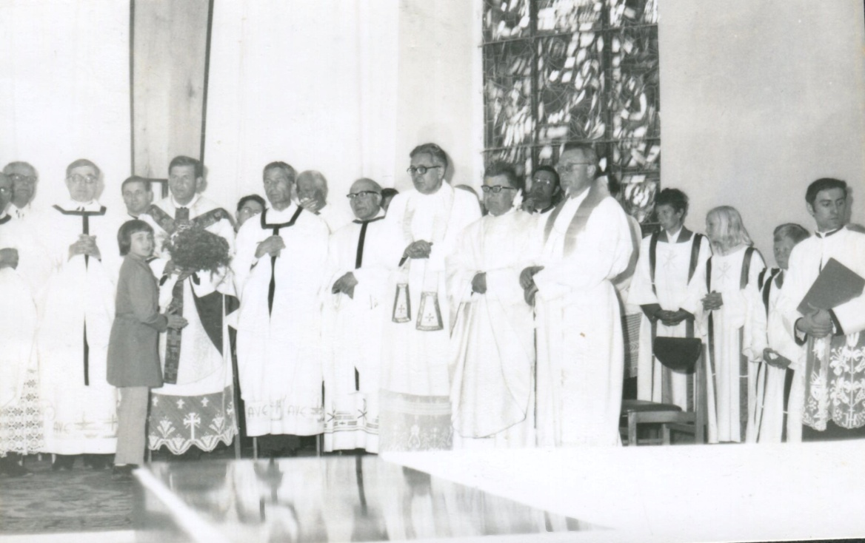

Koncelebrált mise

Slide 28

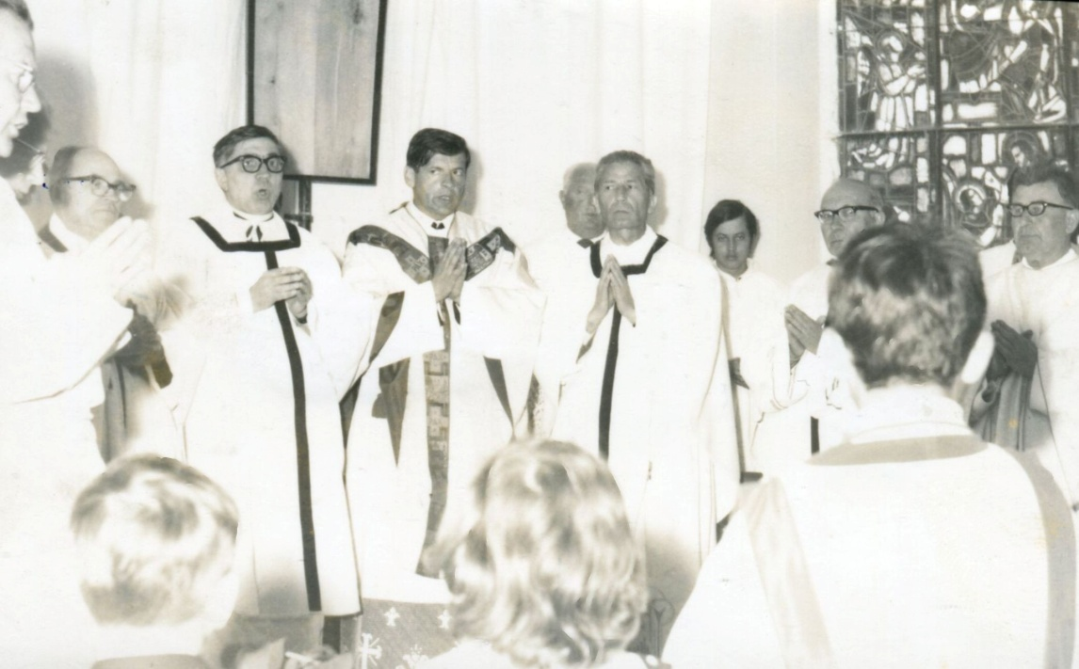
Koncelebrált mise

Slide 29

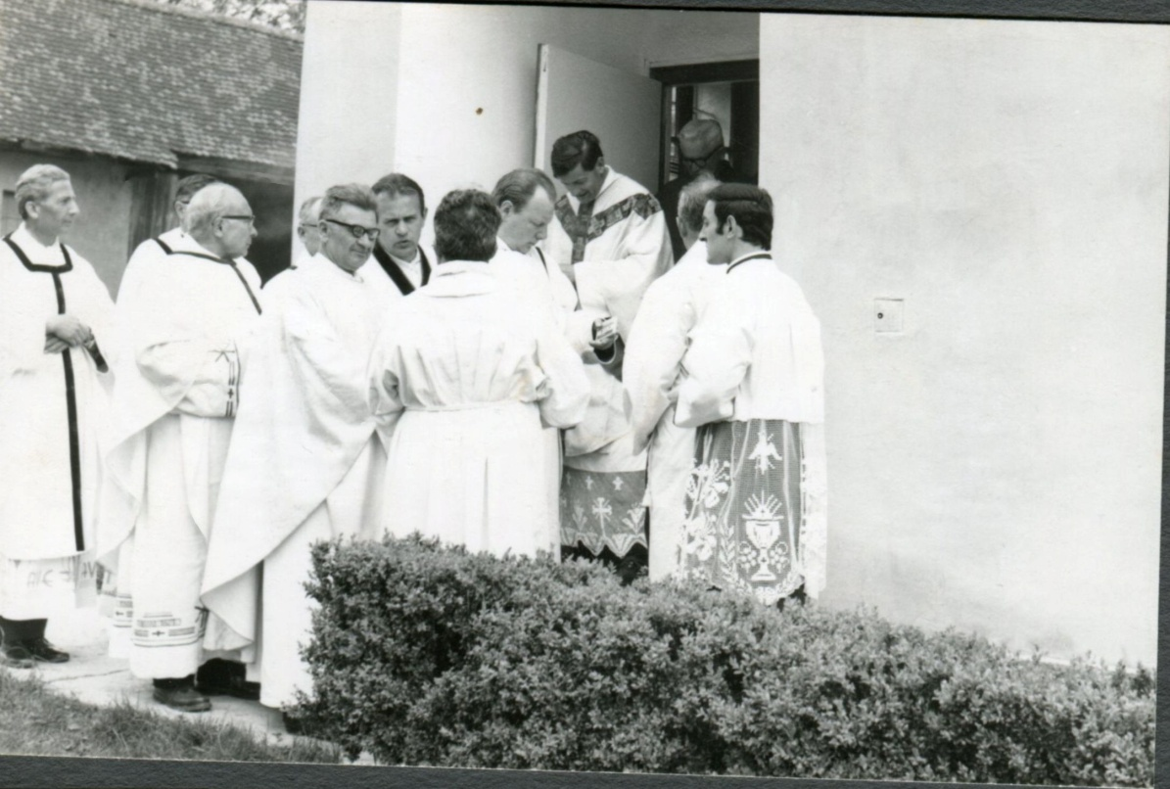
Fogadás a koncelebrált mise után

Slide 30

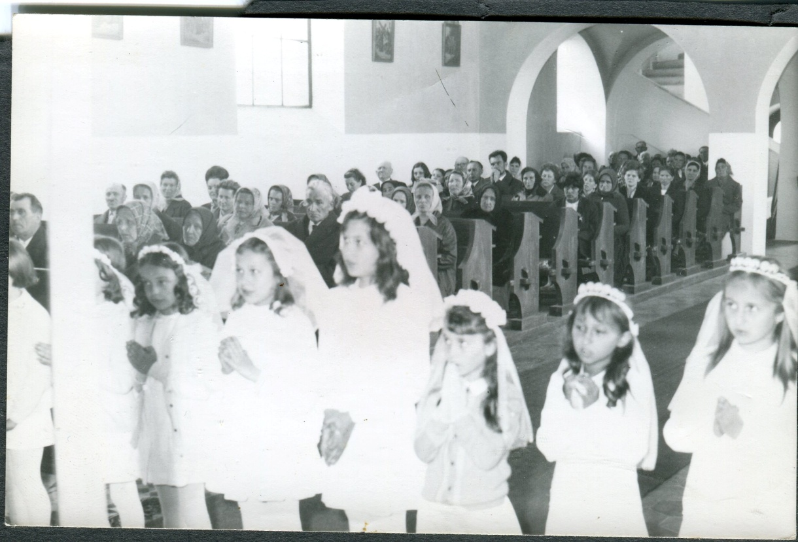
A falu nagy napja. Elsőáldozás

Slide 31
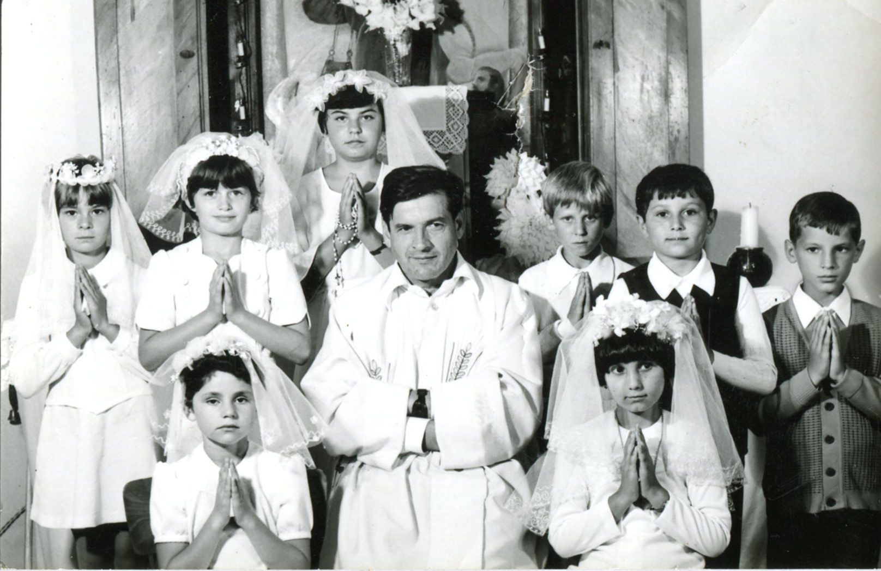
Ciprián az elsőáldozókkal. Szerette a gyerekeket (Engedjétek hozzám jönni a kisdedeket!) és azok is szerették őt. Ezt viszont az akkori rezsim nem szerette, volt is gondja belőle. A gyerekek a parókiára jártak hittanra, nagyon élvezték, használhatták Ciprián lemezjátszóját, játszhattak a kertben és az udvaron

Slide 32

Ciprián, itt is elsőáldozókkal és talán bérmálkozókkal.
(Ez lett a vízjel is, talán nem véletlenül;)
A következő blogban Cipriánt az EMBER-t mutatom be.

Slide 33

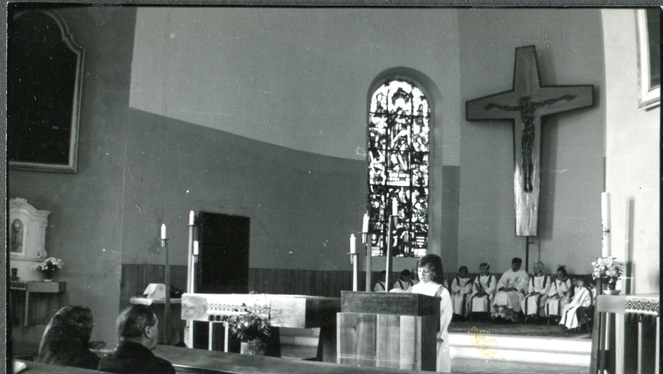
Szentlecke felolvasása. A Ciprián készítette kereszt a korpusszal és az ugyancsak Ciprián készítette bútorok 1. Jól érzékelhető a szeretet, mennyi ministránsa van!

Slide 34
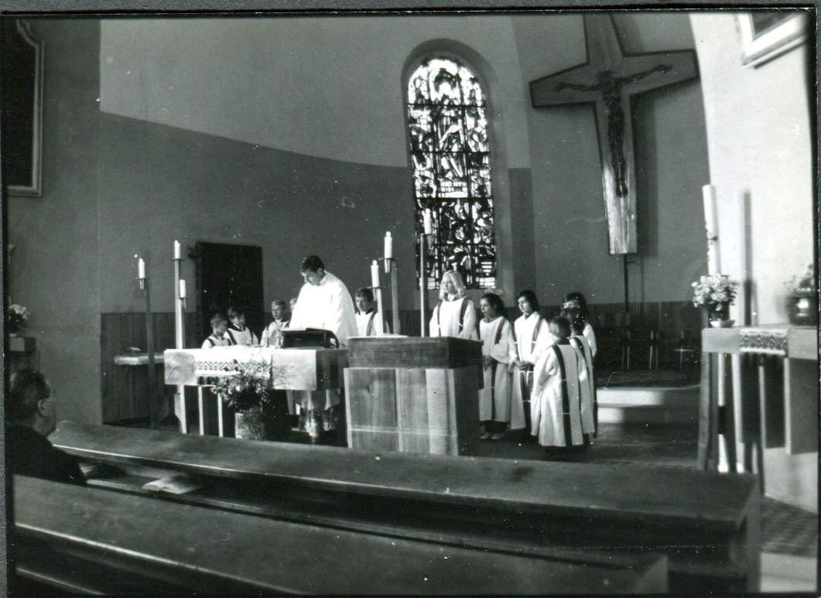
Igehirdetés. A Ciprián készítette kereszt a korpusszal és az ugyancsak Ciprián készítette bútorok 2. Jól érzékelhető a szeretet, mennyi ministránsa van!

